Slide 1


导游众评网
—黑白团团队
组长：宋菲菲
组员：马秀丽
索郎卓玛
李星宇

Slide 2





导游众评网
系统功能介绍
项目应用成果展望
项目介绍
开发过程

Slide 3

项目介绍
ONE
开发实现导游众评网是为了解决用户对导游的不满和肯定无处安放问题；解决用户无法集中了解国内导游评价信息，在其他各种地方凌乱的搜集信息的问题。

Slide 4
目的
此项目“导游众评网”，针对所有对有计划出游却不知道如何选择旅行社、导游和已经跟团旅行并对这次旅行中导游的服务有建议或意见却无处安放的用户设计出的网站，为这类用户提供简洁明了的导游选择
背景
项目名称：导游众评网
项目提出者：黑白团团队
开发者：黑白团团队
用户：针对想要去旅游不知如何选择旅行社和导游的群体，提供最优导游选择；针对跟团旅行后对此次旅行中导游的服务有意见或建议和对是导游服务的感受无处安放，提供发表言论的平台。

Slide 5
开发过程
TWO
目前还没有一个可以对导游进行评价的平台。所以在设计的过程中需要考虑的问题比较多。首先进行对该项目的可行性、功能性、性能需求的分析，将项目划分为登录注册、设置、关键字搜索、添加评论、查看评论、跟评论等模块。

Slide 6
需求调研与分析
项目设计与代码的编写
需求分析是项目开发的基础，一个软件能否得到用户的肯定和广泛的应用，需求分析占很大的地位。在我们的项目设计过程中，根据我们自己想法，首先建立一个快速原型模型，通过调查问卷得到更进一步的需求，从而改进我们的设计，但是我们只用了问卷调查的调研方式，无法全面的了解到用户的真正需求。其次，在我们设计调查问卷的问题时，只是了解了用户是否需要我们的软件，和对已有功能是否接受，而未对他们的其他需求没有进一步的了解。还有一点是，用户的需求并不是一成不变的，将来他们可能会有其他的需求，但是当前我们不能对以后可能出现需求做出回应
我们根据自己的原型设计和需求调研的结果相比较，开始此项目的详细设计，对此项目的进行可行性、功能性和性能需求分析，划分项目功能为用户注册登录、关键字搜索、查看评论、跟评论、添加导游信息及评论、设置、修改密码等功能的实现。团队采用HTML5+CSS等技术设计项目界面、编写代码、实现项目功能。

Slide 7
项目进度时间表
选题
2019年4月16日—2019年4月21日
1
原型设计
2
2019年4月22日—2019年5月7日
需求调查与详细设计
3
2019年5月5日—2019年6月1号
根据需求分析编写代码
4
2016年6月2号—2019年6月21号
测试与改进
5
2016年6月22号—2016年6月27号

Slide 8
设计与代码的编写部分
首先撰写需求分析、原型设计、系统设计和详细设计等文档，对导游众评网打下了一个很好的基础，根据这些确定功能以及代码的编写。
导游众评网
采用的技术部分
此项目主要是通过HTML5+CSS等实现的代码部分的编写。是基于B/S体系结构的。B/S是浏览器、WEB服务器和数据库服务器三个层次组成。
数据库的连接部分
此项目的数据库的建表等问题大部分都解决了，但是在数据库的连接上我们还是尚未解决。

Slide 9
系统功能介绍
THRRE
此项目有注册登录、设置、修改密码、输入搜索、标签搜索、添加导游信息及评论、查看评论、跟评论等功能的实现。

Slide 10
若用户为已登录状态，可以添加导游基本信息及对其作出评价。
在添加评论时，原有用户首先登录，新用户首先注册才能进行。
登录注册
添加评论
用户输入关键字，系统匹配数据库输出匹配到的导游信息及其评论。
若用户为已登录状态，可以在已有的导游信息及评论下，添加评价。
输入搜索
导游众评网
跟评论
标签搜索
设置
用户可以选择已有标签，系统匹配数据库，输出匹配到的导游信息及其评论。
若用户为已登录状态，可以设置自己的基本信息。包括资料更改和密码更改。

Slide 11
FOUR
项目应用成果展望

Slide 12
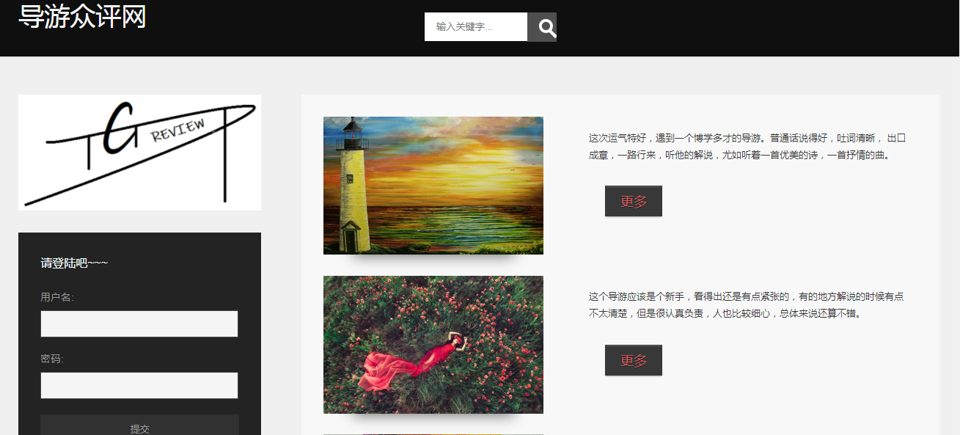
1.首页（未登录状态）

Slide 13
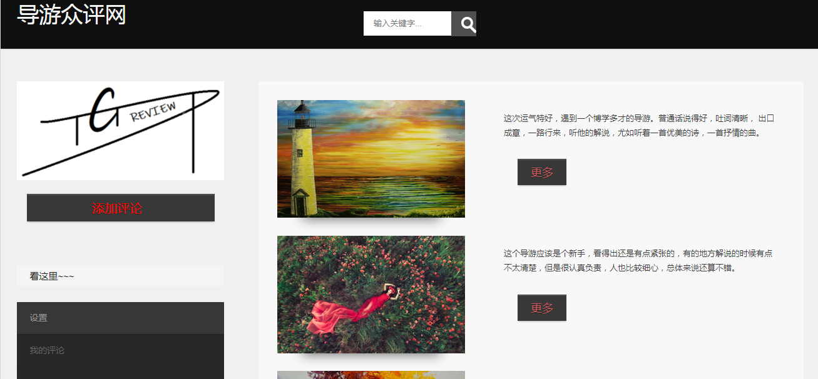
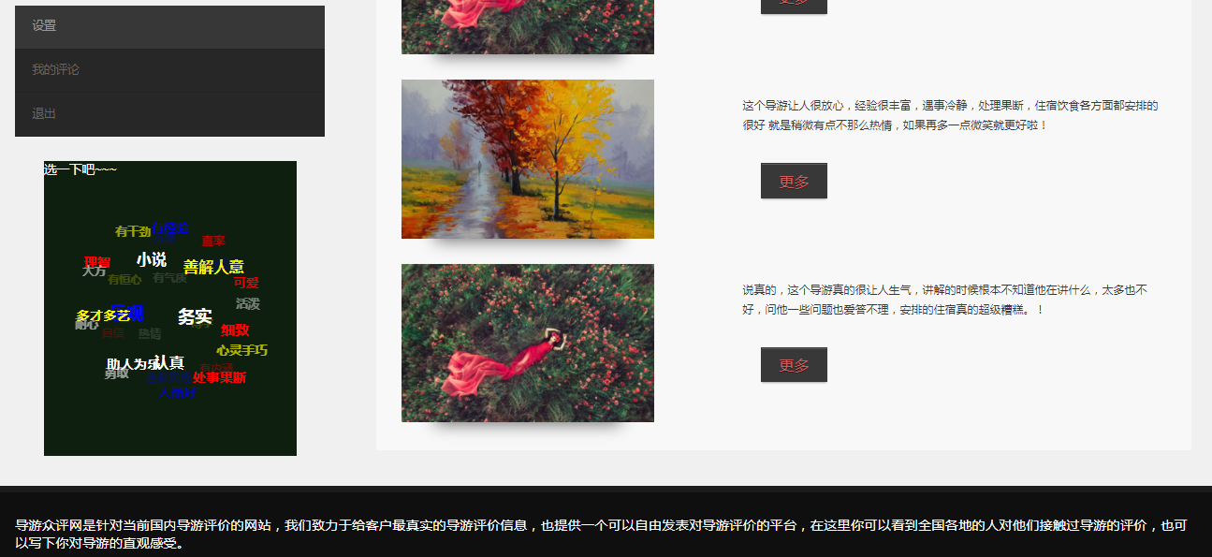
2.首页（登录后）

Slide 14
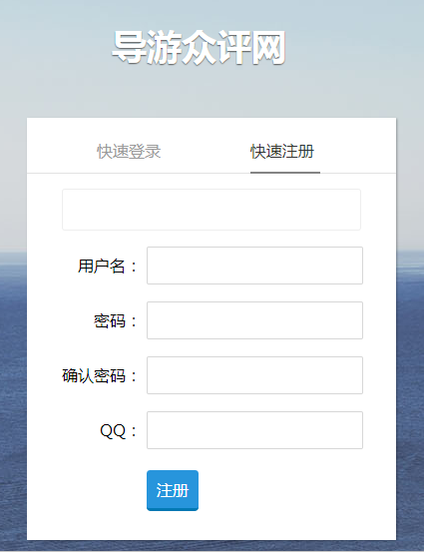
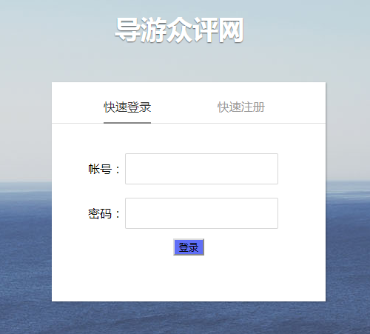
3.注册、登录

Slide 15
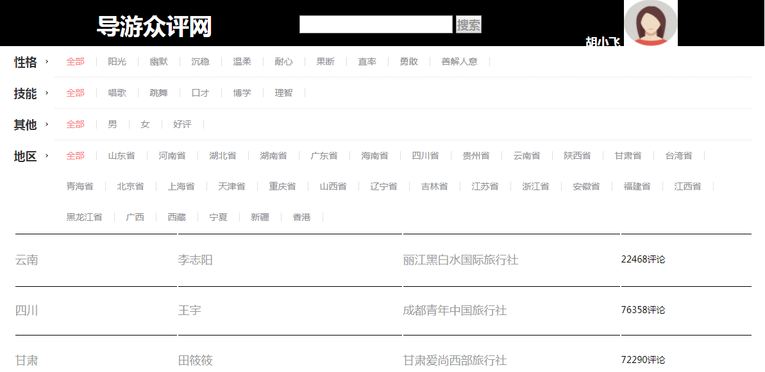
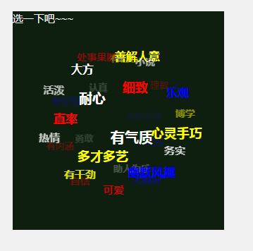
4.关键字搜索——标签搜索
点击相应的标签，页面将会跳转到标签界面。

Slide 16
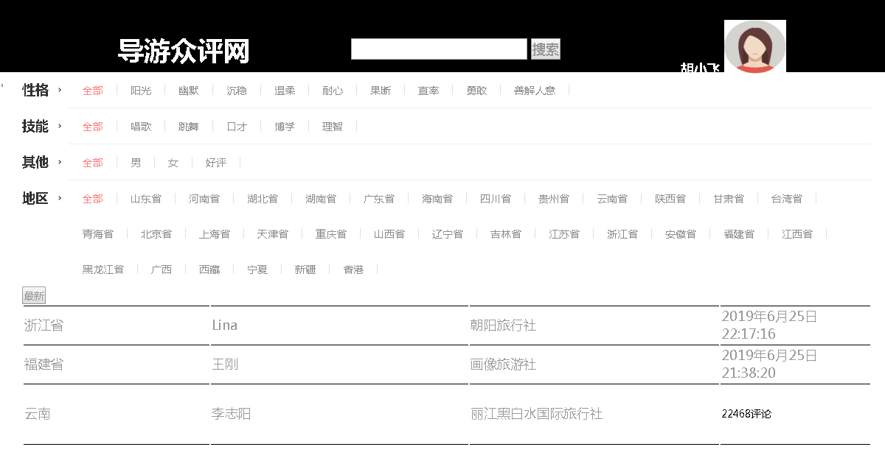
5.最新
点击最新，列出最新导游评论信息。

Slide 17
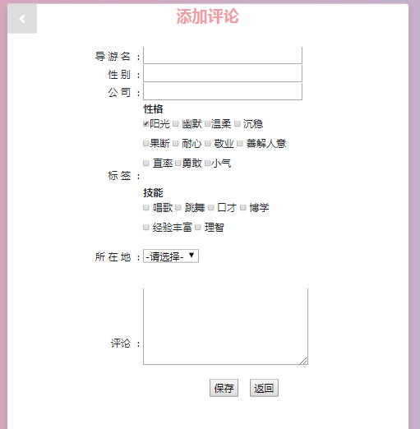
6.添加评论(需要填写导游信息)

Slide 18
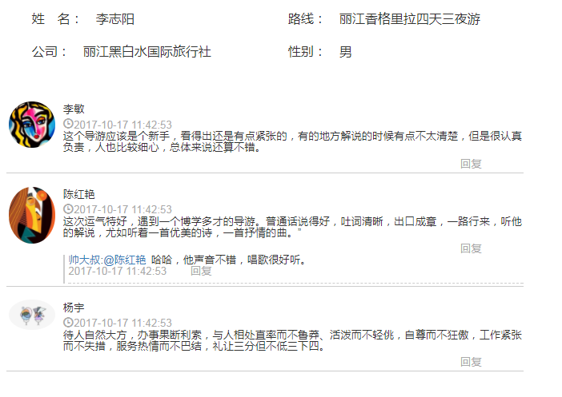
7.查看评论信息（如果是登录状态，可以对此导游进行评价，即跟评论）

Slide 19
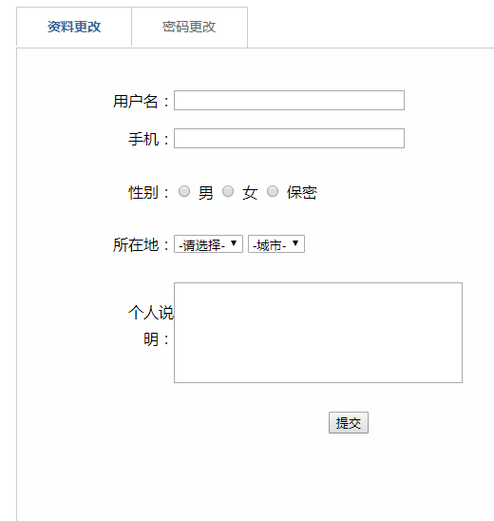
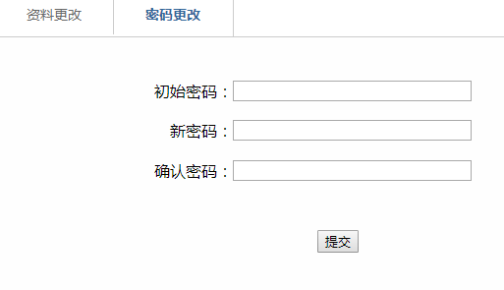
8.设置（包括资料修改、密码修改）

Slide 20
成果展望：研究导游众评网的设计与实现，解决那些在跟团旅行的过程中对导游的意见或者建议通过在一个这样的平台进行评论。以及想要去旅行的用户可以在此平台中通过其他用户对某旅行社某导游的评论进行查看，然后选择更好更适合自己的旅行社和导游。
用户在未登录的情况下可以进行查看评论、输入搜索和标签搜索的功能。若用户是登录状态，就可以进行上述功能以外，还可以添加导游信息及评论、跟评论，修改密码，修改资料信息等功能。
总之，此项目在生活中有良好的实用性。

Slide 21
THANKS

